Slide 1
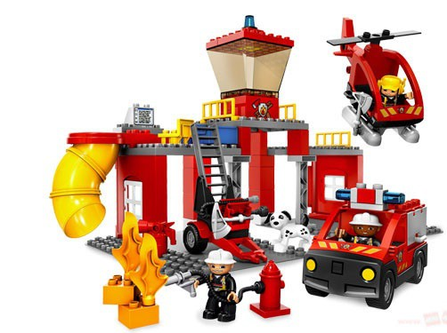
Чтоб пожаров избежать, о них много надо знать

Slide 2
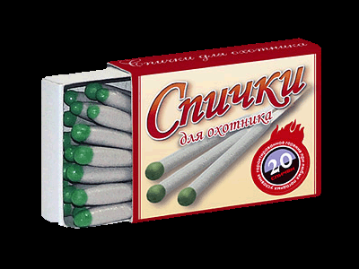
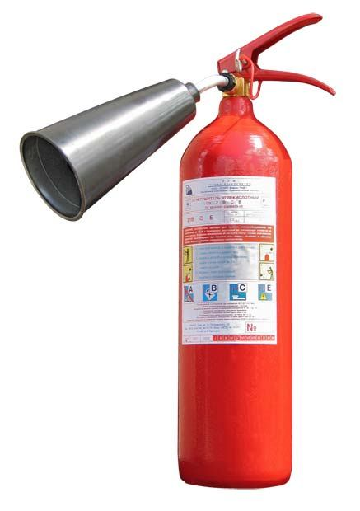
Всё ест, не наестся, а пьёт – умирает.
В деревянном домике
Проживают гномики.
Уж такие добряки –
Раздают всем огоньки.
Висит - молчит,
а перевернешь, шипит,
и пена летит.

Slide 3
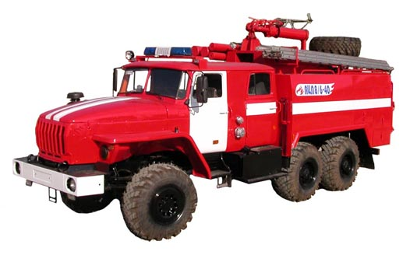
Рыжий зверь в печи сидит, Он от злости ест дрова, Целый час, а, может два,
Ты его рукой не тронь, Искусает всю ладонь.
Я мчусь с сиреной на пожар,
Везу я пену, воду.
Потушат вмиг огонь и жар
Пожарные со мною.

Slide 4
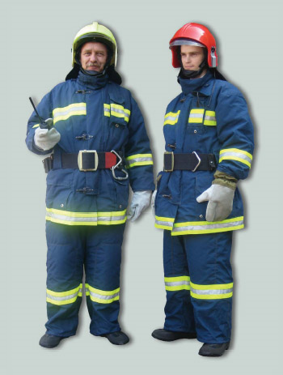
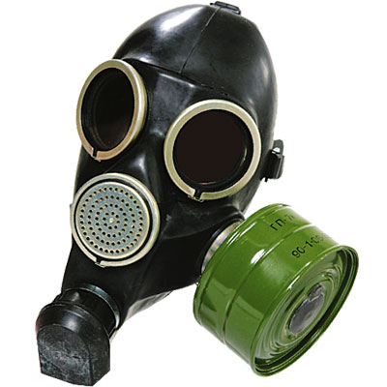
Смел огонь, они смелее,
Он силён, они сильнее,
Их огнем не испугать,
Им к огню не привыкать!
Заклубился дым угарный, Гарью комната полна.
Что пожарный надевает?
Без чего никак нельзя?

Slide 5
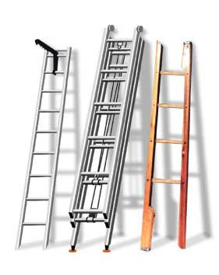
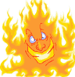
Что за лестница такая
Из машины вырастает,
Поднимаясь выше дома,
Всем пожарным так знакома.
Всех на свете я сильнее,
Всех на свете я смелее,
Никого я не боюсь,
Никому не покорюсь.

Slide 6
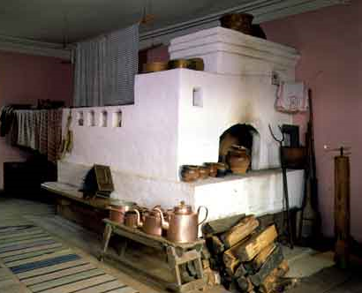
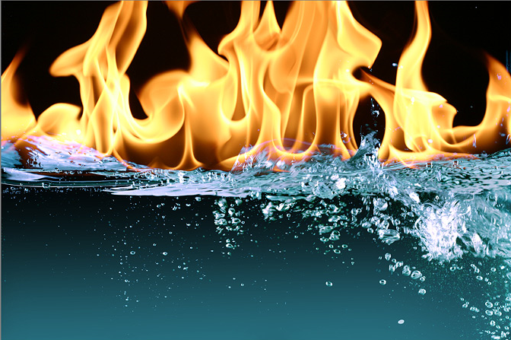
Бабушка седа-бела,
Зимой всем мила,
А как лето наступает,
Про бабушку забывают.
Выпал на пол уголёк,
Деревянный пол зажёг.
Не смотри, не жди, не стой.
А скорей залей…

Slide 7
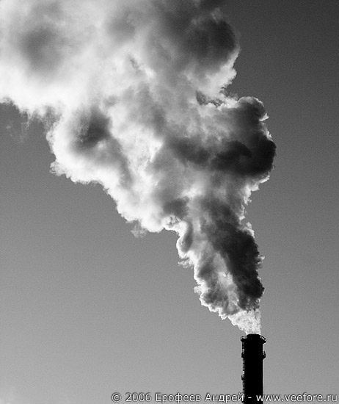
Я мала, да зла,
Чуть-чуть свечу,
Иногда так упаду,
Что много горя принесу.
Вьётся, взвивается,
В небо устремляется.

Slide 8
Если к вам придёт беда, Позвони скорей туда.
Знает каждый гражданин Этот номер – 01

